Slide 1

АТТЕСТАЦИОННАЯ ПРЕЗЕНТАЦИЯ
Кузнецов Игорь Витальевич
старший инженер системный программист

Slide 2
Работа в НПО Криста
2015 г. - НПО Криста, проект “Планирование бюджета”
2016 г. - атестация на инженера системного программиста 1 кт.
2017 г. - разработка контролей по данным “Web-консолидации”
2018 г. - доработка синхронизации с НСИ
2021 г. - аттестация на старшего инженера системного программиста

Slide 3
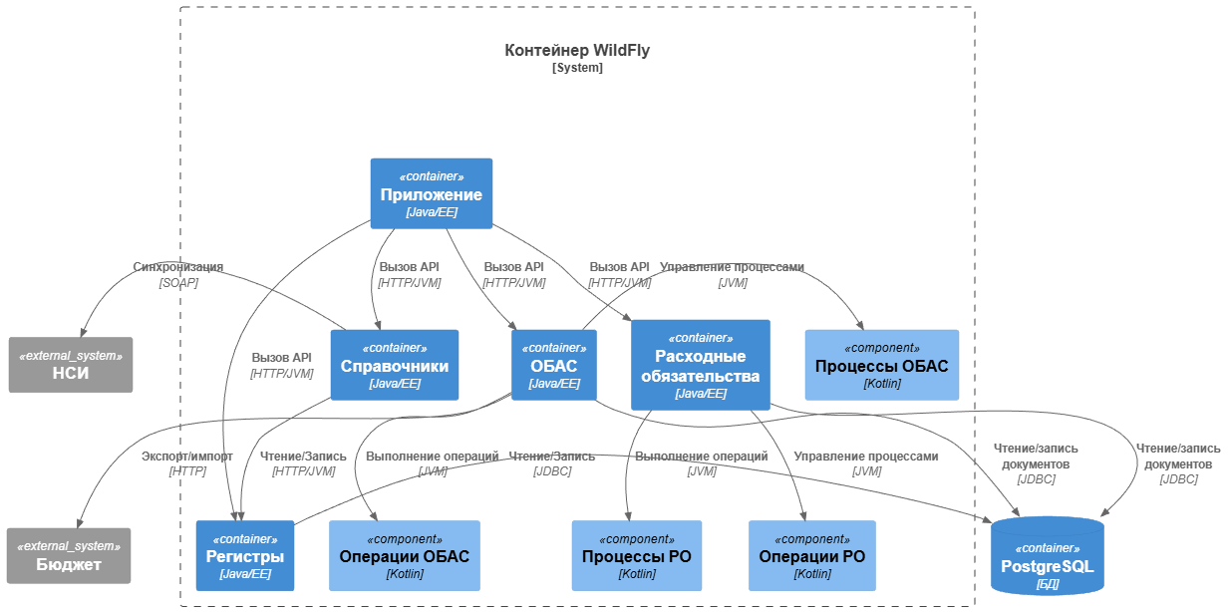
Архитектура “Планирования бюджета”

Slide 4
Участие в сложных комплексных контрактах
источник данных методик ОБАС
синхронизация с НСИ для Росгвардии
блок "Перспективный финансовый план"
визуализации факта подписания заявок на внесение изменений для Омской области
адаптивный источник данных для Алтайского края на основе базового, обогащенного данными из таблицы сопоставления

Slide 5
Техническое лидерство
индикация состояний документов
конфигурация стадий/статусов документов
механизм сериализации/десериализации данных в формат json в контексте протокола выполнения бизнес операций
рефакторинг операций блока “РРО”
поддержка источников данных для блока “Закон”
мониторинг логов

Slide 6
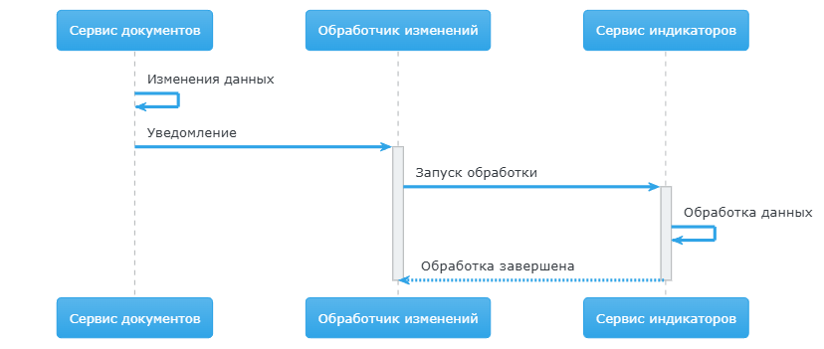
Индикация состояний документов

Slide 7
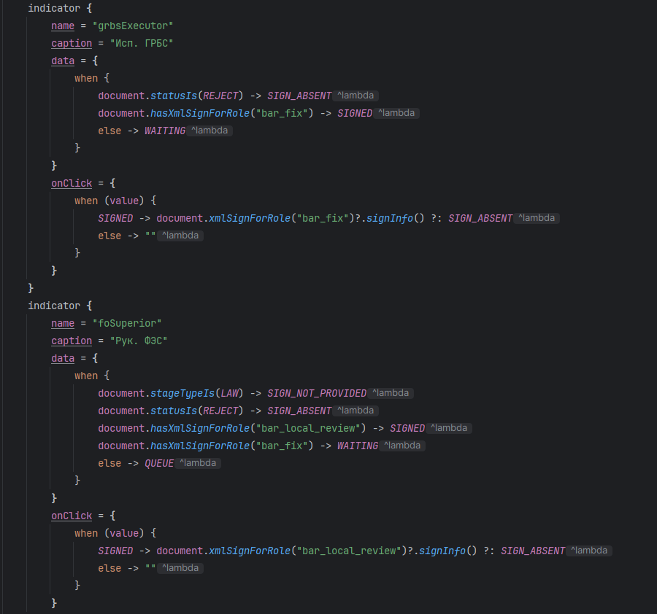
Индикация состояний документов

